Slide 1


Клуб интересов
«Чудеса для детей из ненужных вещей». »Поделки из ДОБРЫХ крышечек»
МКДОУ Детский сад № 3 п.Теплое»
Подготовила :воспитатель: Мысик С.Н

Slide 2

Идея
Главная идея взаимодействия педагога с детьми и родителями
- это сотрудничество!

Slide 3

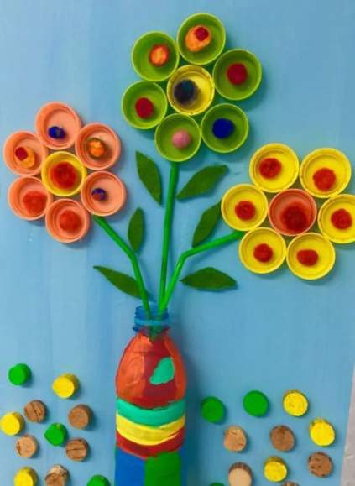
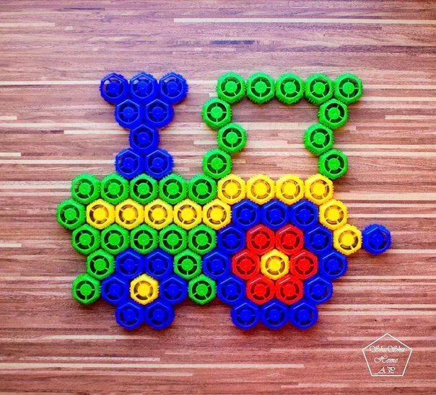
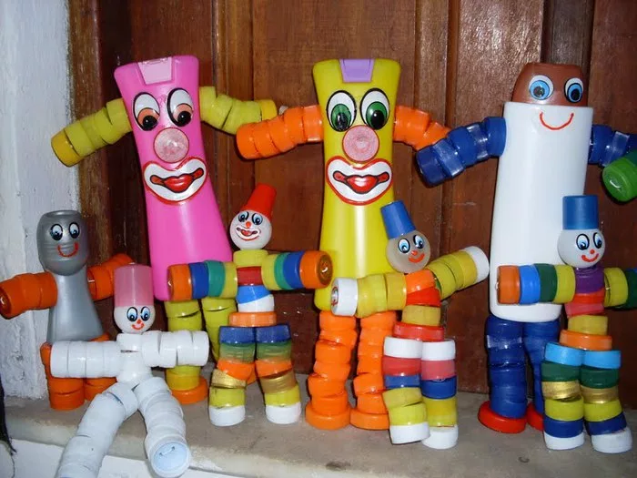
Поделки из «Добрых крышечек»
Потребность в рациональном использовании отходов становиться с каждым днём всё более актуальной. Не выбрасывая мусор, а используя его для оригинальных поделок, мы сохраняем чистоту окружающей среды!

Slide 4
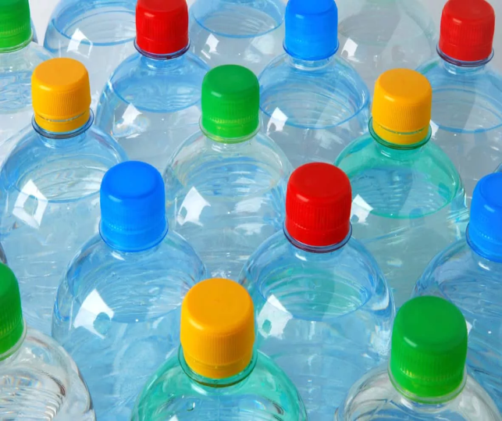
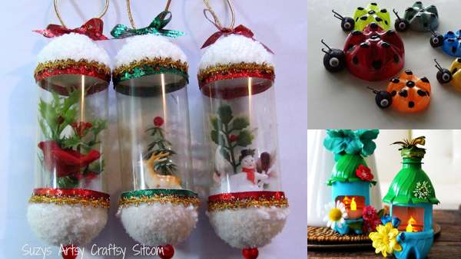
Использование пробок от пластиковых бутылок для поделок позволяет выполнить разнообразные украшения, панно, игрушки, подставки.
Разноцветные крышки – универсальный материал для творчества. Я расскажу , что можно сделать из крышек от пластиковых бутылок, чтобы организовать необычный дизайн своими руками. Для этого не требуется специальной подготовки, можно задействовать не только детей ,но и родителей. Достаточно иметь много разноцветных крышек, клей, картон и, вооружившись фантазией приступать к изготовлению различных подделок.

Slide 5
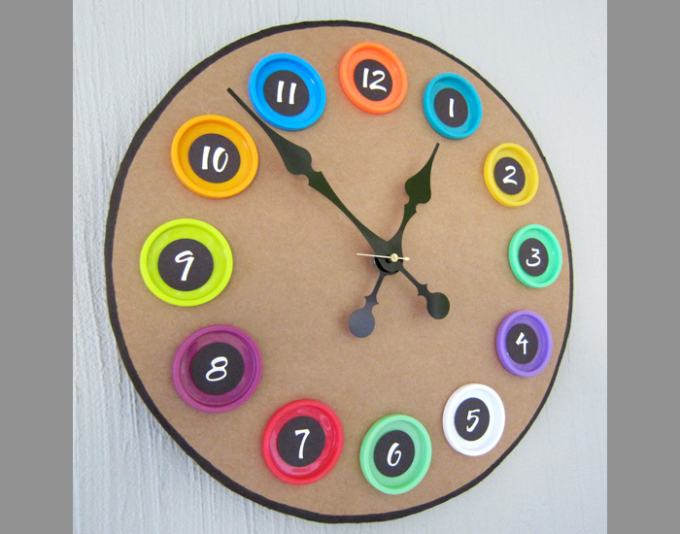
Предлагаю сделать «Часы»
Материал: картон, Крышечки, линейки, клей или клеевой пистолет, цифры, часовой мехонизм, стрелки ,батарейка.

Slide 6
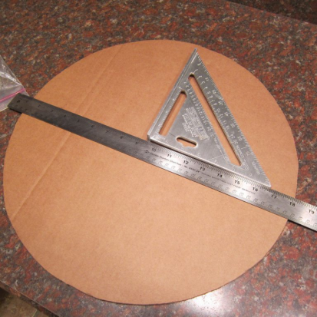
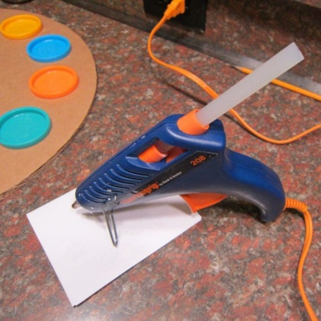
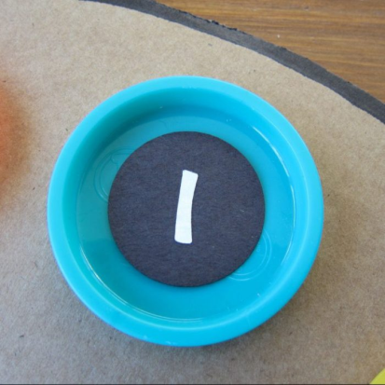
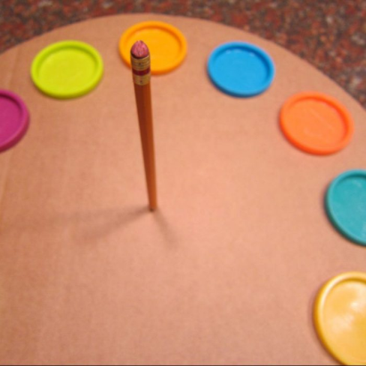

Slide 7
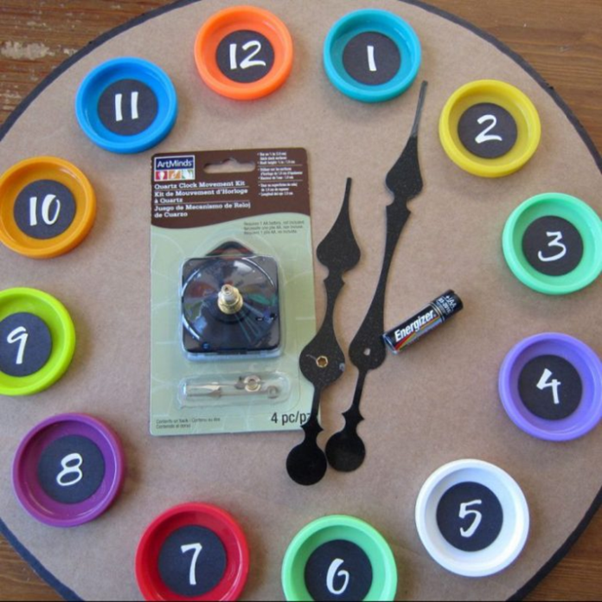


Slide 8
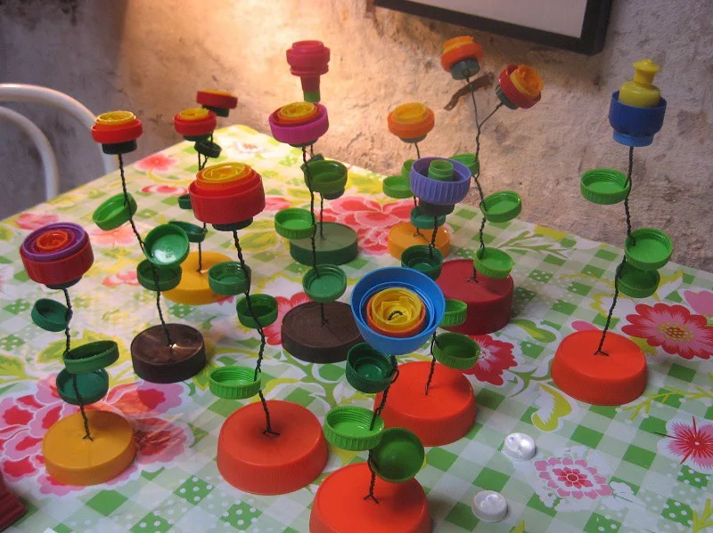
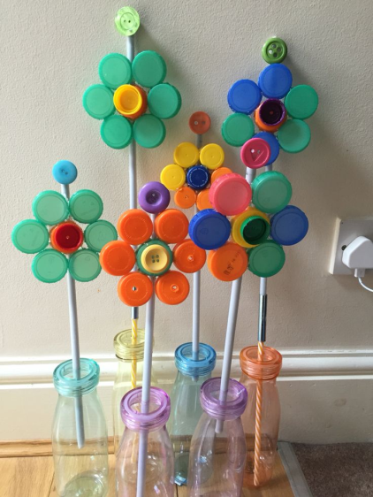
Если изготавливать поделки из бросового материала, то можно уменьшить количество мусора в природе, тем самым помочь решить одну из экологических проблем. Проявив немного фантазии, можно дать старым вещам новую жизнь.
Поделки и переделки своими руками нравятся и детям и взрослым. Что можно сделать из старых вещей? Сделать можно многое главное запастись гениальными идеями и проявить фантазию.
Желаю удачи и хорошего настроения!

Slide 9

Спасибо за внимание!
Воспитатель: Мысик С.Н

